Slide 1
Reusable Inline Caching for JavaScript Performance
报告人
丁伯尧
Jiho Choi, Thomas Shull, and Josep Torrellas. PLDI 2019. https://doi.org/10.1145/3314221.3314587
2024年9月6日

Slide 2
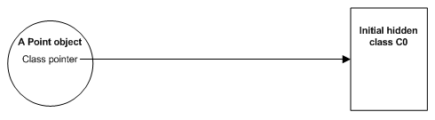
隐藏类
每个不同的结构布局由一个唯一的隐藏类标识：可以通过比较隐藏类的地址来判断是否布局相同
function Point(x,y) {
this.x = x;
this.y = y;
}
const obj = new Point(1,2);

Slide 3
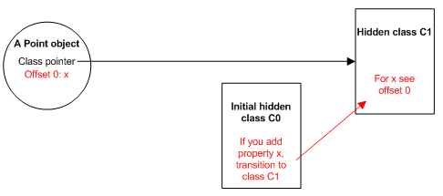
隐藏类
每个不同的结构布局由一个唯一的隐藏类标识：可以通过比较隐藏类的地址来判断是否布局相同
function Point(x,y) {
this.x = x;
this.y = y;
}
const obj = new Point(1,2);

Slide 4
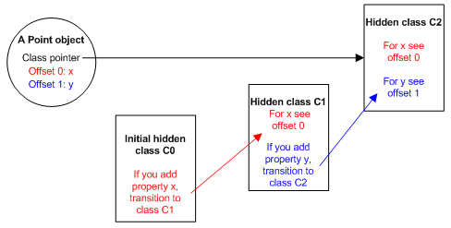
隐藏类
每个不同的结构布局由一个唯一的隐藏类标识：可以通过比较隐藏类的地址来判断是否布局相同
function Point(x,y) {
this.x = x;
this.y = y;
}
const obj = new Point(1,2);

Slide 5
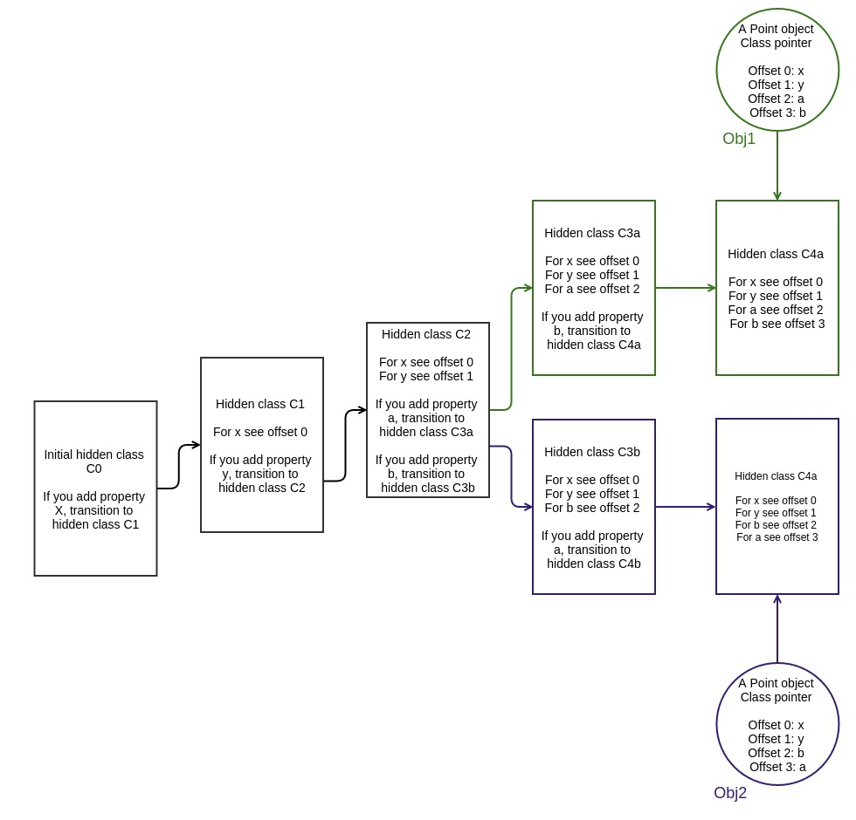
隐藏类
每个不同的结构布局由一个唯一的隐藏类标识：可以通过比较隐藏类的地址来判断是否布局相同
function Point(x,y) {
this.x = x;
this.y = y;
}
var obj1 = new Point(1,2);
var obj2 = new Point(3,4);
obj1.a = 5;
obj1.b = 10;
obj2.b = 10;
obj2.a = 5;

Slide 6
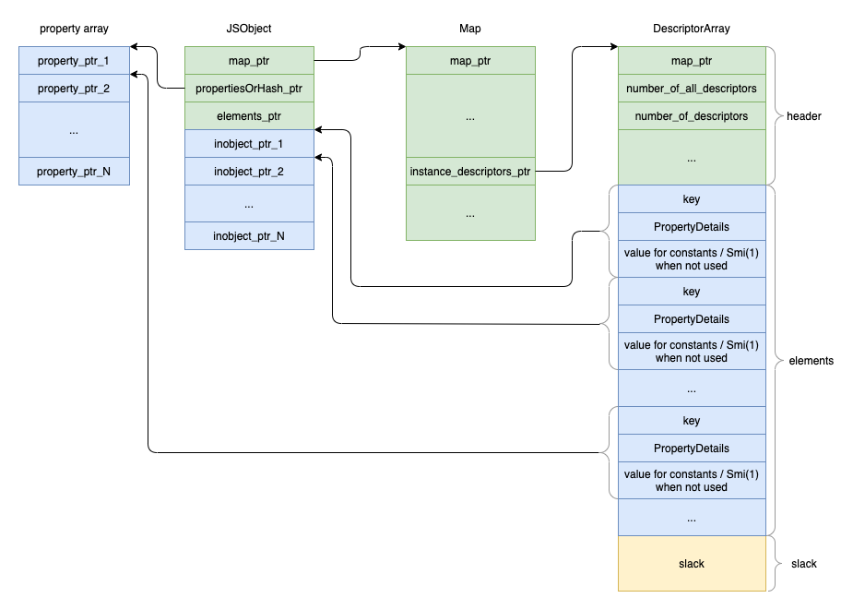
属性访问优化
当属性较少且稳定时，可以将属性的存储方式从字典简化为数组
  此时属性访问可以被优化为内存地址+偏移量的形式
    通过隐藏类中保存的信息，查找要访问的属性在数组中的序号
    通过偏移量的形式直接访问
javascript - Objects in v8 - 网易云音乐技术团队 - SegmentFault 思否

Slide 7
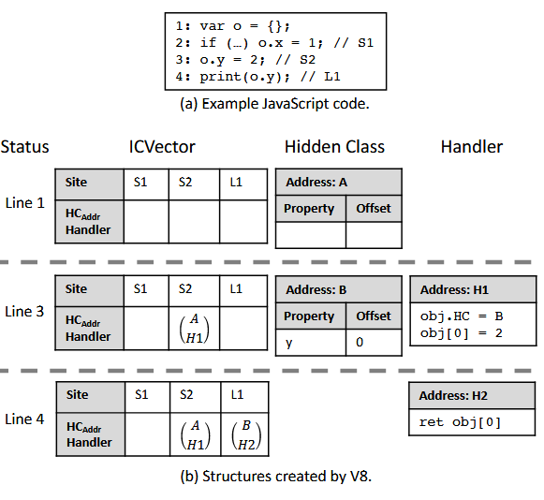
内联缓存
缓存对特定类型的特定属性的访问方法

Slide 8
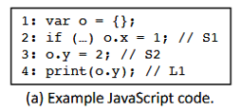
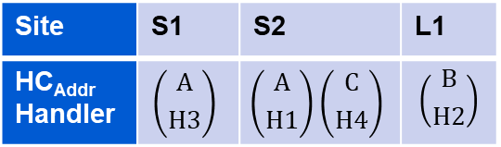
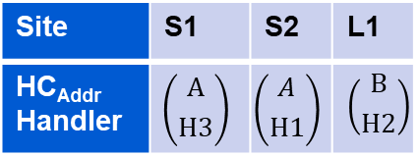
内联缓存
缓存对特定类型的特定属性的访问方法
ICVector
Hidden Class
Handler
Site | S1 | S2 | L1
HC_{Addr} Handler | $$\left({A \atop H3}\right)$$ | $$\left({A \atop H1}\right)$$ | $$\left({B \atop H2}\right)$$
Address C
Preperty | Offset
x | 0
Address H3
obj.HC = C obj[0] = 1
Line2
Site | S1 | S2 | L1
HC_{Addr} Handler | $$\left({A \atop H3}\right)$$ | $$\left({A \atop H1}\right)\left({C \atop H4}\right)$$ | $$\left({B \atop H2}\right)$$
Address D
Preperty | Offset
x | 0
y | 1
Address H4
obj.HC = D obj[1] = 2
Line3
多态
第一次执行：没有进入if
第二次执行：进入了if分支

Slide 9
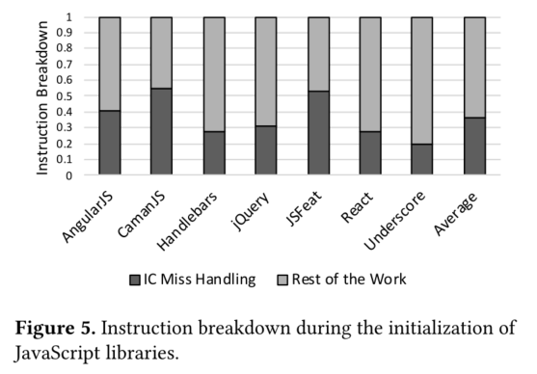
动机
当前IC只能在单次执行中使用，初始化时会经历很多IC Miss
IC Miss在执行中开销占比较高，平均36%

Slide 10
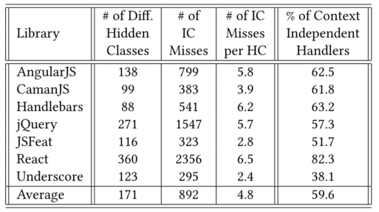
动机
IC的可重用性
  平均59.6%的handler是上下文无关的，可以跨执行重用

Slide 11
Main ideas
初始执行与重用执行
  Initial Run：程序初始运行，在这次运行中会记录IC信息以供后续执行重用
  Reuse Run：程序的后续运行，可以重用之前记录的IC信息
在触发点(Triggering site)的IC Miss会导致一些关联点(Dependent site)的IC Miss
  触发点：发生IC Miss且有新隐藏类创建的对象属性访问点
  关联点：由于上述创建的新隐藏类而发生IC Miss的对象属性访问点
大部分的IC中的handler是上下文无关的
通过在运行时增量地验证在“Initial Run”中记录的IC信息能否在“Reuse Run”中重用

Slide 12
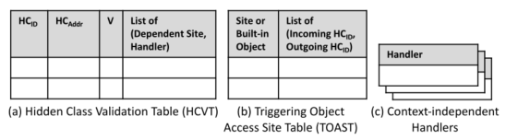
ICRecord
HCVT(Hidden Class Validation Table)
  HC_{ID}: 隐藏类的序号
  HC_{Addr}: 隐藏类的地址
  V: 是否已经被验证
  List of (Dependent Site, Handler): 记录该隐藏类的关联点和对应的handler
  TOAST(Triggering Object Access Site Table)
    Site or Built-in Object: 触发点的序号或内建对象名
    List of (Incoming HC_{ID}, Outgoing HC_{ID}): Incoming HC_{ID} 和Outgoing HC_{ID}分别为输入的隐藏类的序号和新创建的隐藏类的序号

Slide 13
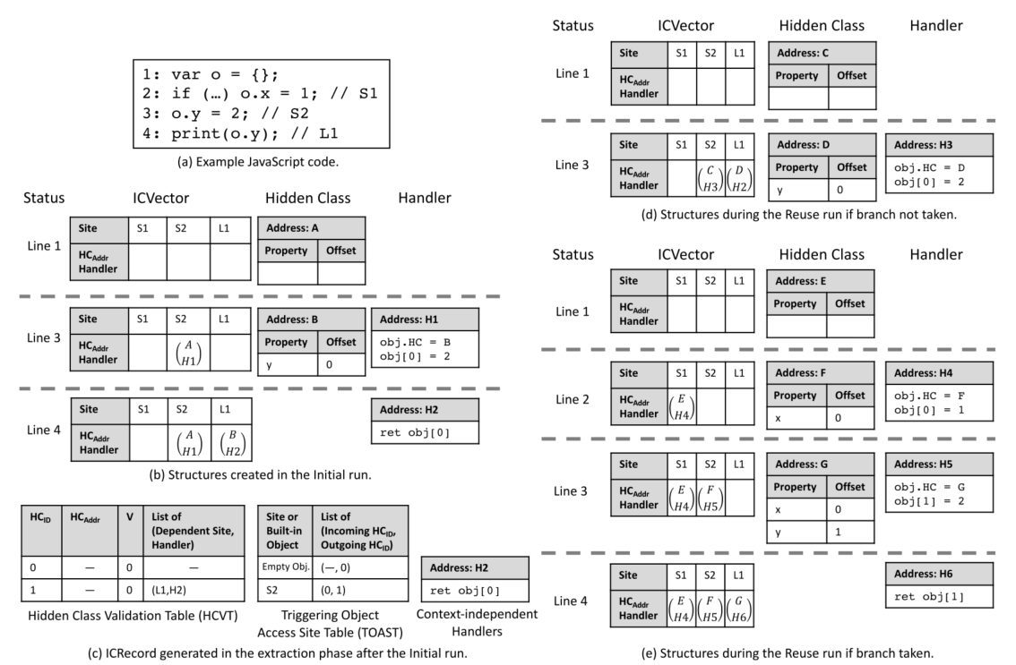
RIC示例：Initiate Run
记录遇到的所有的隐藏类到HCVT，按照递增的形式记录HC_{ID}，空置他们的HC_{Addr}域，V域置为0
识别所有的触发点和关联点，对于一个触发点，记录它的Incomming HC_{ID}和Outgoing HC_{ID}到TOAST，并且将Outgoing HC_{ID}以及和关联点和对应的Handler记录到HCVT

Slide 14
RIC示例：Reuse Run

Slide 15
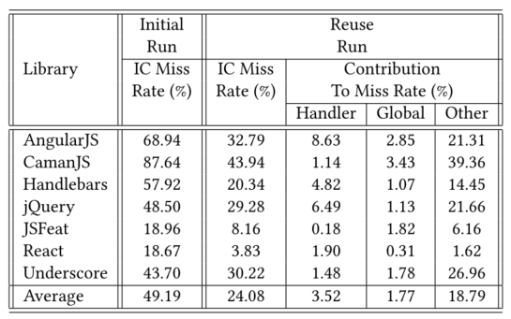
评估
RIC可以将IC Miss从49.19%降低到24.08%

Slide 16
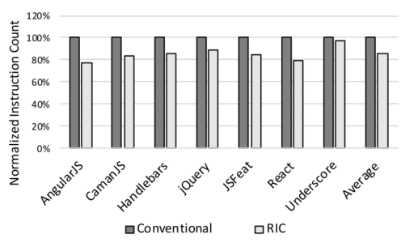
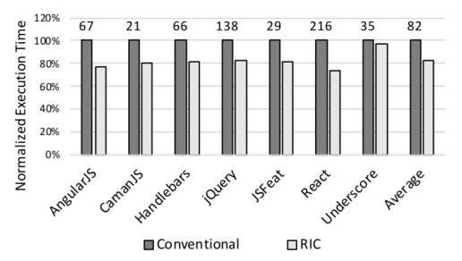
评估
在重用执行中，总指令数量减少了15%，执行时间降低了17%

